Slide 1

Stijn Buiteman
Stephan Kok
Tamme Thijs

Slide 2
Introduction
Case
Oplossingen
Simulated annealing
Results
Conclusion

Slide 3
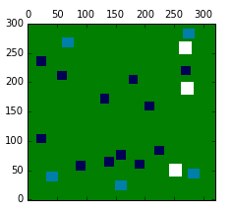
Case
Optimalisatie probleem: Max waarde vs Max vrijstand
3 situaties
3 soorten huizen
Verplichte vrijstand
Waarde van het huis
Meer vrijstand -> huis meer waard

Slide 4

Oplossingen
Random alle mogelijkheden
$\frac{48000!}{20!\left(48000−20\right)!}\sim {10}^{75}$
-> Constructieve algoritmes zinloos
Oplossingen door benadering
-> Simulated annealing

Slide 5
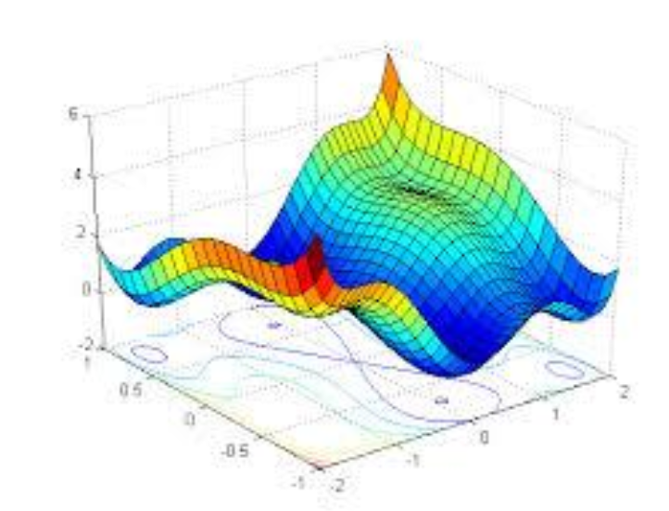
Simulated annealing
Niet convex; meerdere oplossingen
?Vergelijkbaar met hill climbing?
Pseudocode:
Plaats alles random Bereken waarde
Loop zolang je wil
schuif/wissel huizen bereken waarde -> meer waard, remember
-> minder waard, terug naar vorige versie

